Slide 1

建构·迁移·创生
开启读写融合教学的任务驱动模式

Slide 2


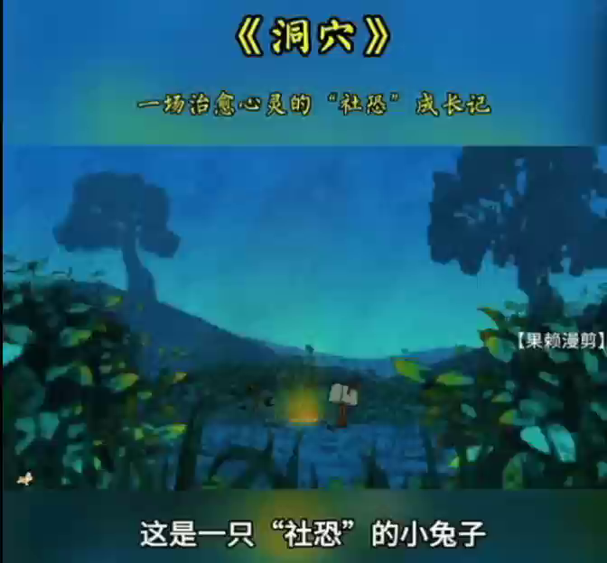

Slide 3
建构·迁移·创生
开启读写融合教学的任务驱动模式
临川四小 章兰

Slide 4

content
目录
01
梳理文学阅读与创意表达学习任务群的慨念
02
建构·迁移·创生之路径

Slide 5
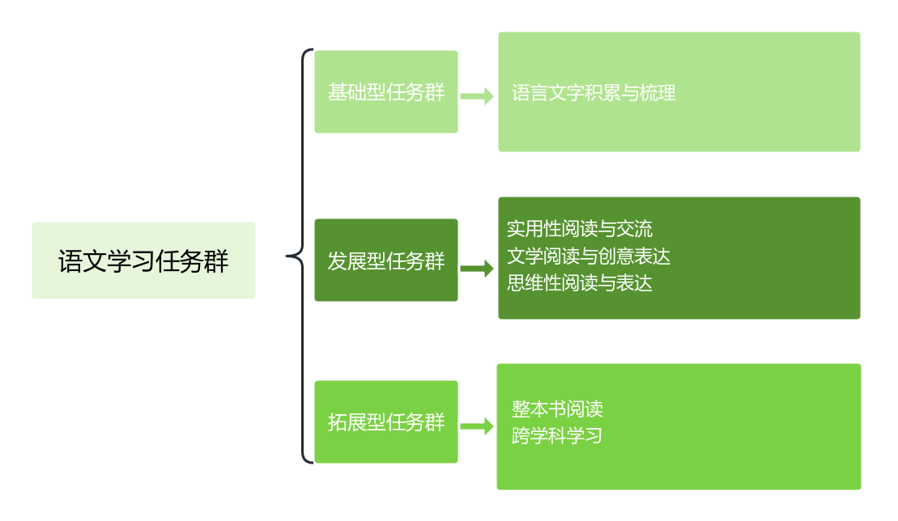
语文学习任务群
三个层面六个任务
思辨性阅读与表达

Slide 6
文学阅读与创意表达任务群学习内容
三大主题
四大项
01
中华优秀传统文化
人与自然
文学阅读与创意表达任务群学习内容
革命故事
02
革命文化
儿童生活
03
社会主义先进文化
人与社会
第3阶段

Slide 7
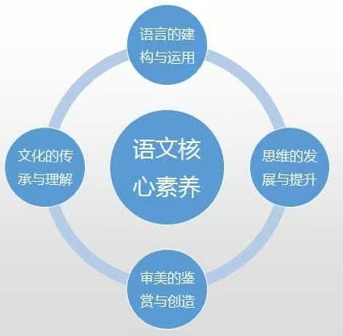
文学阅读与创意表达
《义务教育课程标准》指出：“文学阅读与创意表达”学习任务群旨在引导学生在语文实践活动中，通过整体感知、联想想象，感受文学语言和形象的独特魅力，获得个性化的审美体验；了解文学作品的基本特点，欣赏和评价语言文字作品，提高审美品位；观察、感受自然与社会，表达自己独特的体验与思考，尝试创作文学作品。

Slide 8



文学阅读与创意表达
情境
语文学习中围绕文学作品展开的综合性学习场景，以审美体验为核心，学生在阅读文学作品时，通过感受语言、形象和情感，获得个性化审美体验，培养学生的审美能力、想象力和创造力。
能力
文学阅读
创意表达
对应“审美创造”这一核心素养：
提升审美能力，
培养想象力，
发展语言能力。
任务
基于阅读内容进行口头或书面创作，如续写故事、改写情节、创作诗歌等，将阅读感悟转化为独特的表达。融合多元形式：结合朗读、讨论、角色扮演、绘画等多种方式，丰富学习体验。

Slide 9
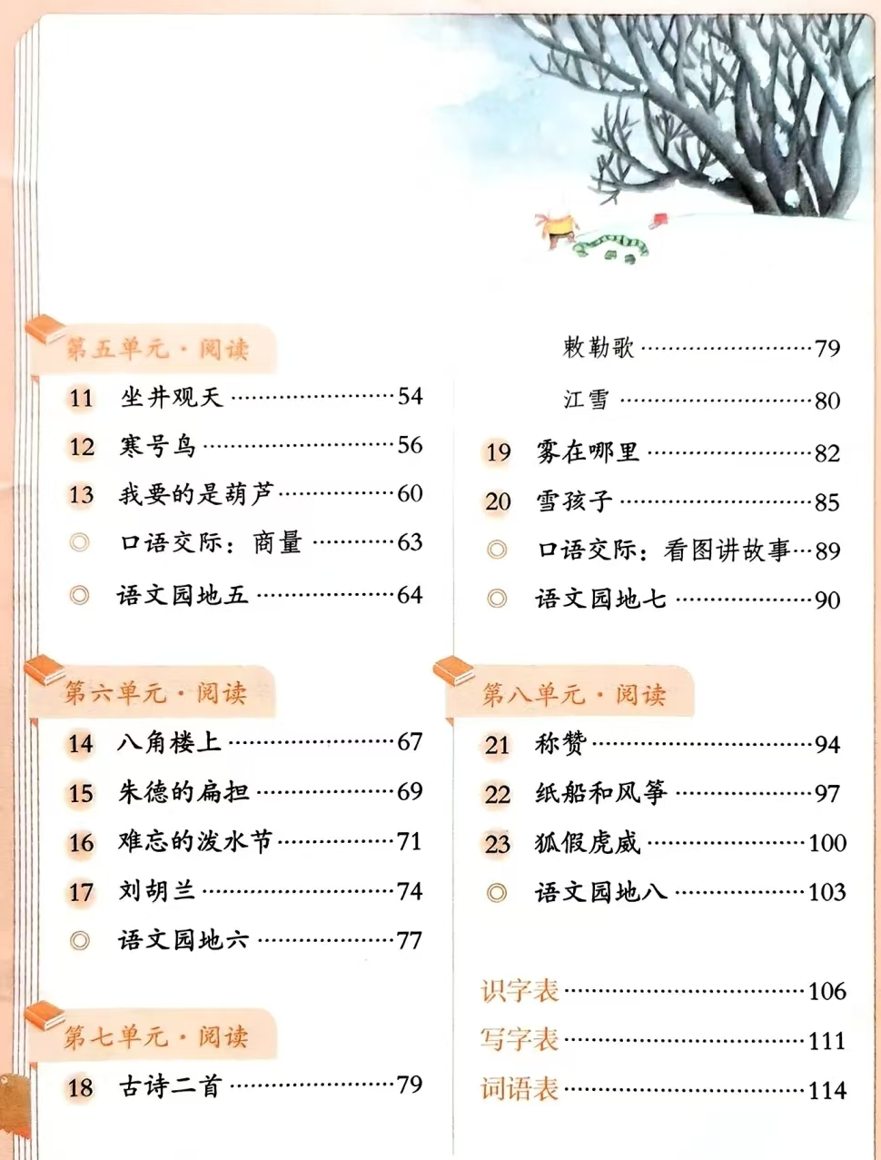
二年级下册第六单元
我们可创设“如果革命文物会说话”的情境，以“一盏清油灯、一根扁担、一张照片、一幅题词”等具体可感的革命文物作为载体，串联起《八角楼上》《朱德的扁担》等整个单元的课文，引导学生通过阅读与革命文物相关的故事，感知革命先辈优秀品质。

Slide 10
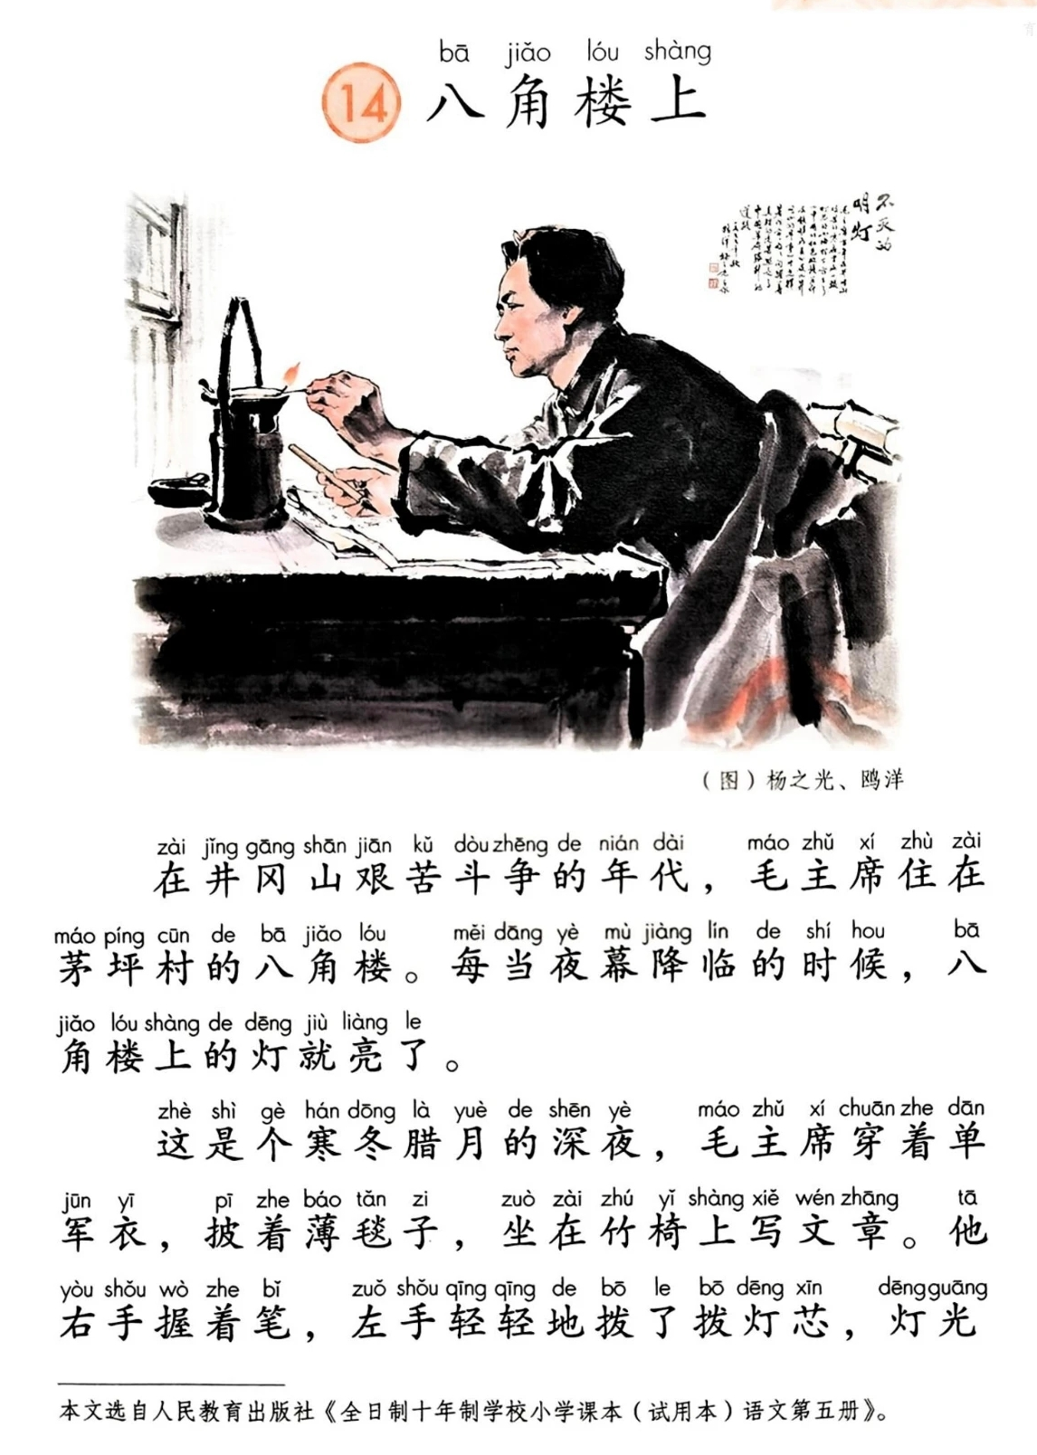
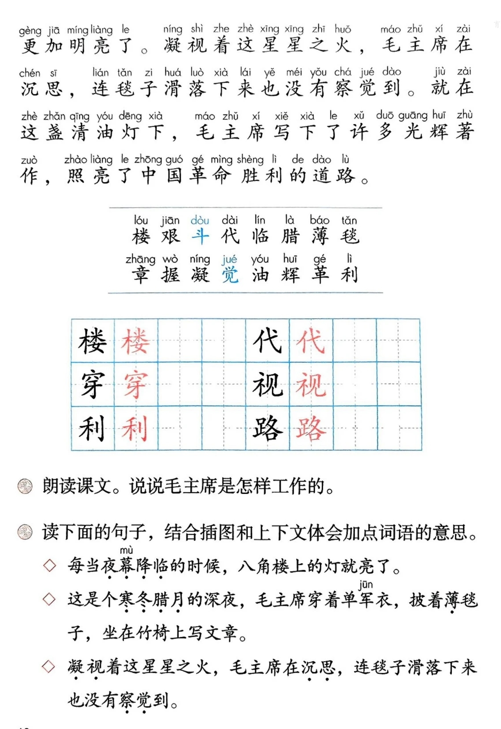
教学案例《八角楼上》
借助标签卡
学讲革命故事
走近八角楼
初识革命文物
文物会说话
尝试创意讲解
设计三个任务

Slide 11
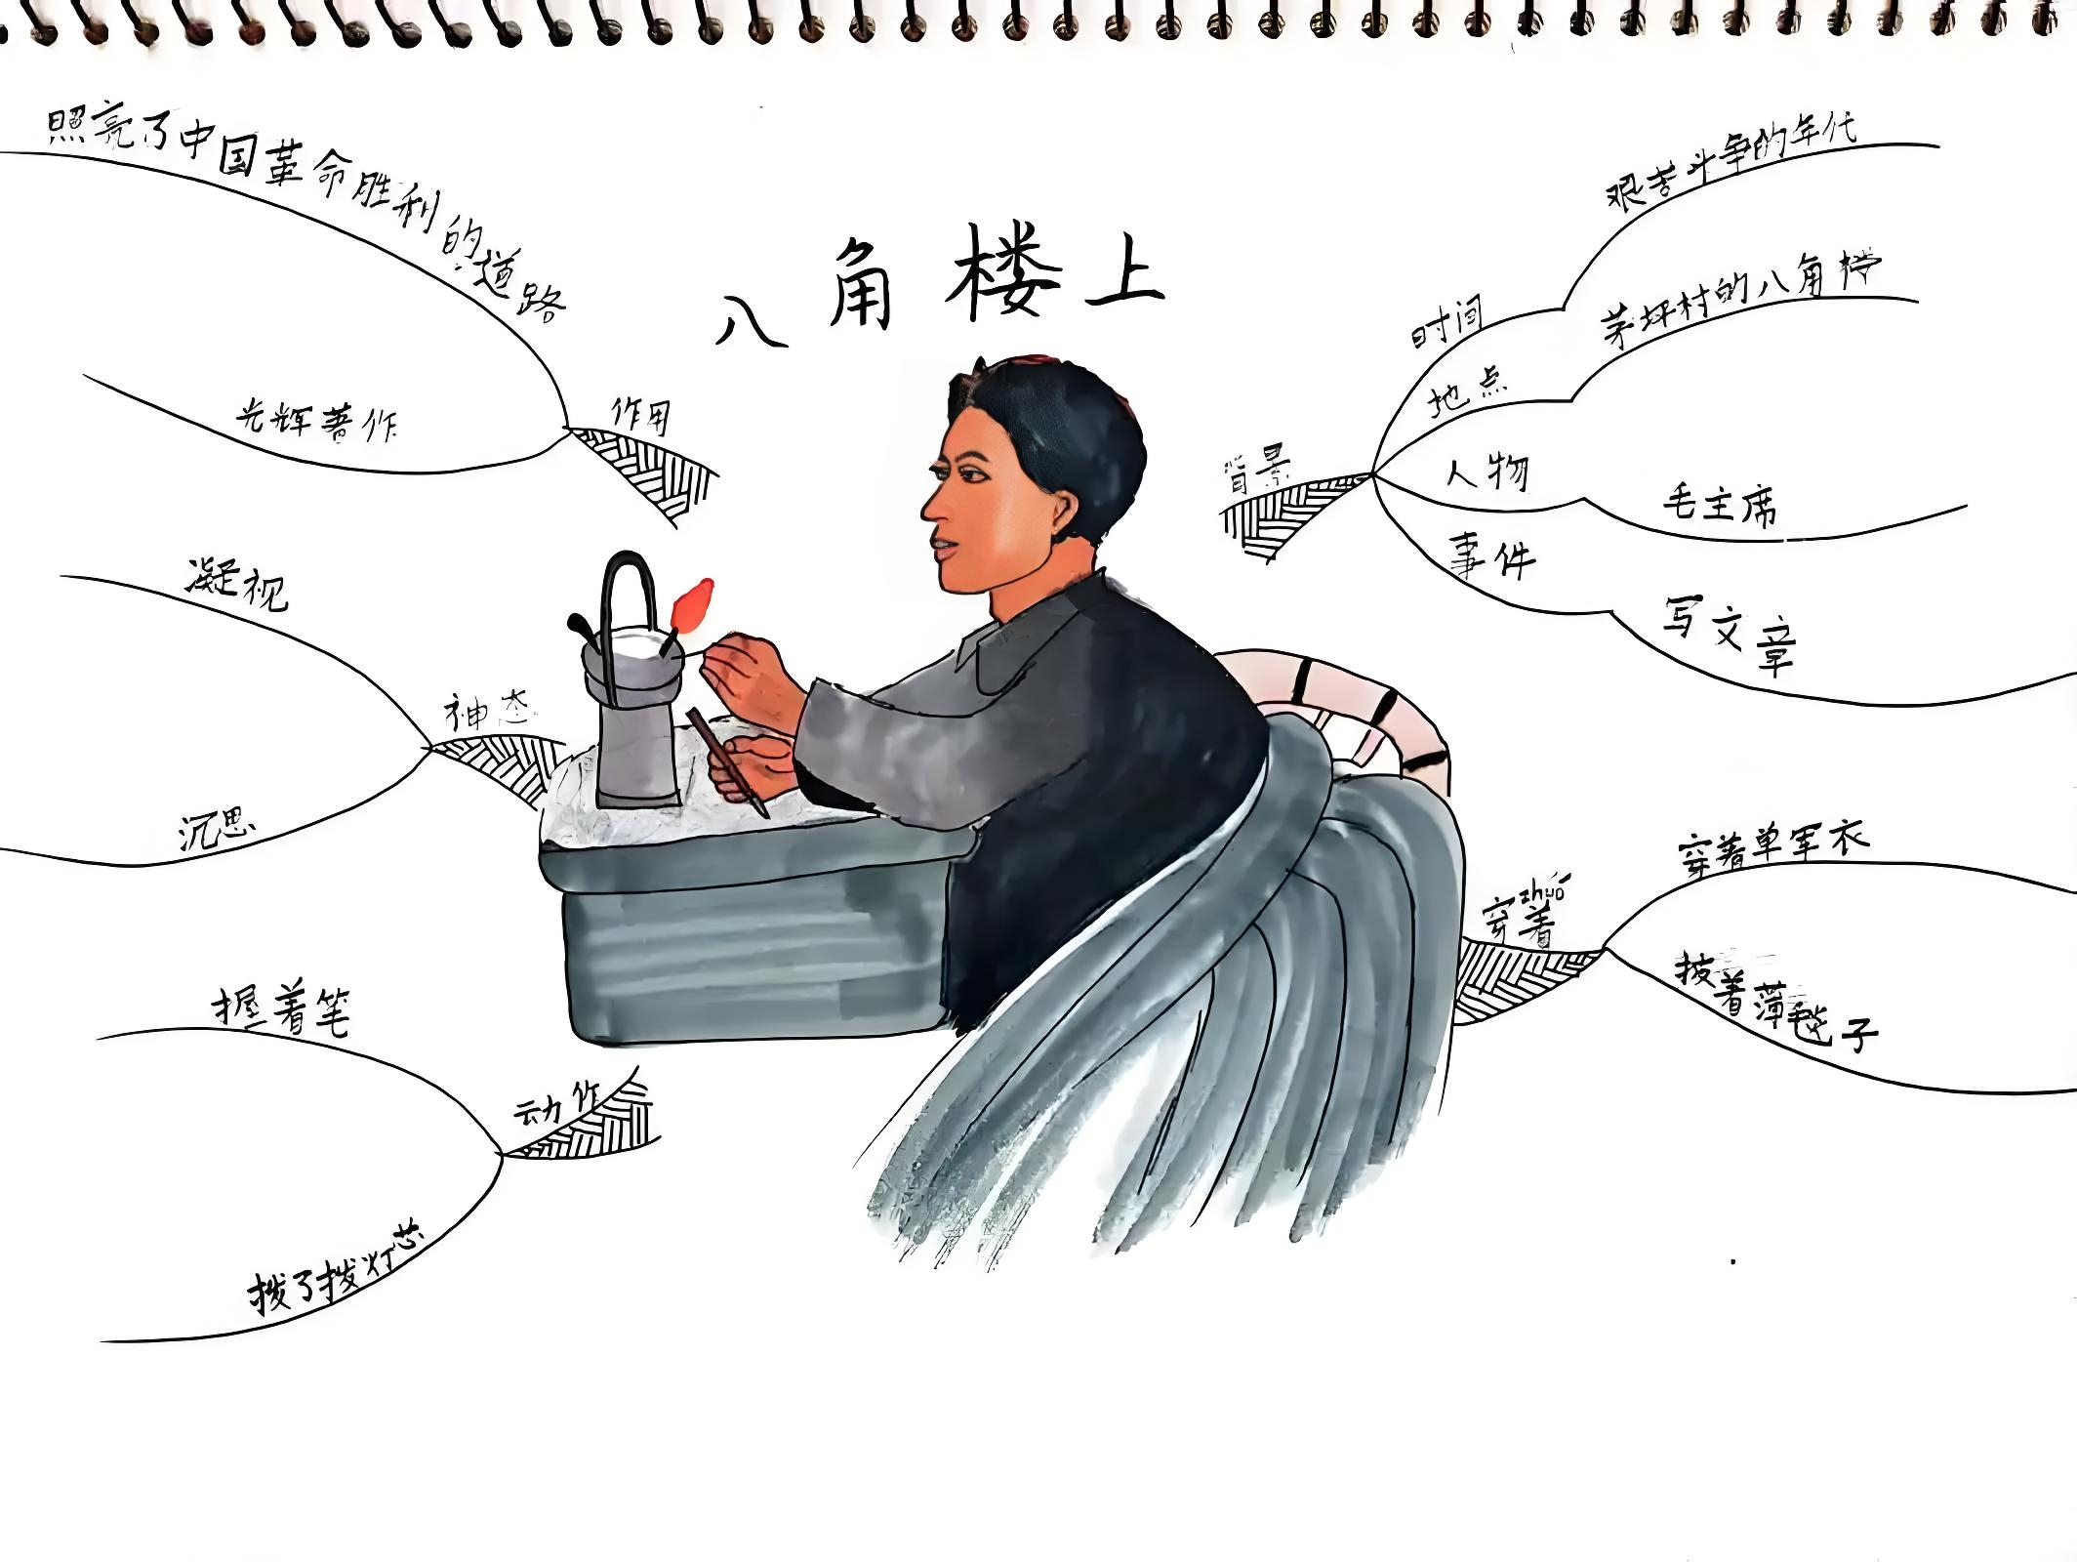
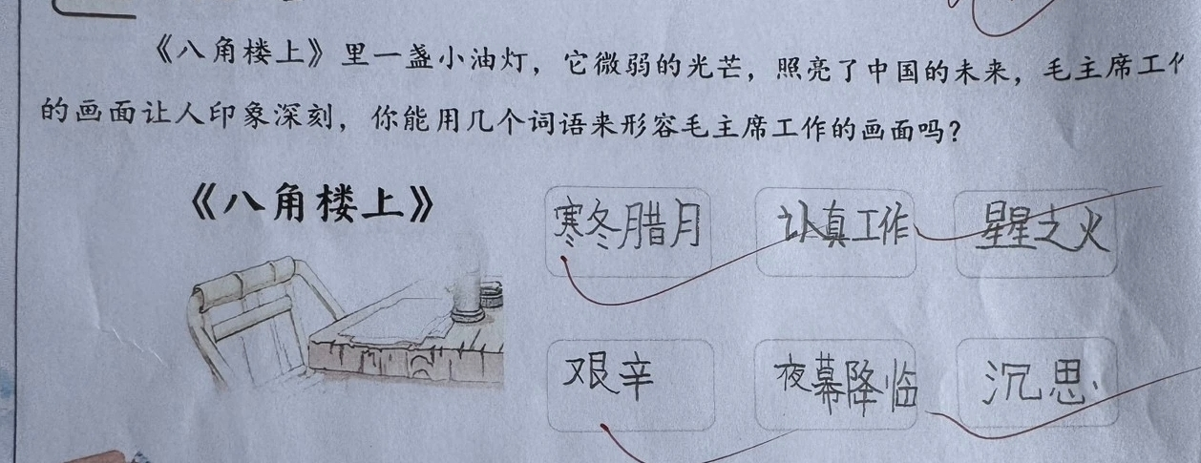
教学案例《八角楼上》
任务一：走近八角楼，初识革命文物
初读课文后，引导他们为革命文物“清油灯”梳理标签卡。学生利用思维导图提取文物的年代、地点、背后故事等基本信息，厘清井冈山、茅坪村、八角楼等地名之间的关系，理解“艰苦斗争、寒冬腊月、夜幕降临”等词语的含义。

Slide 12
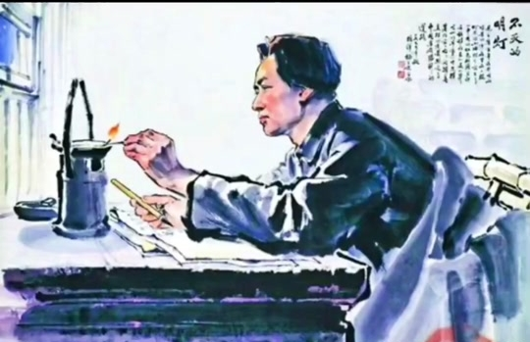
教学案例《八角楼上》
任务二：借助标签卡，学讲革命故事
借助已经整理的标签卡，结合插图，积累有关毛主席“穿军衣、披毯子、坐竹椅、写文章”等动作描写，理解“拨灯芯、凝视、沉思”等细节描写，并有条理地讲述文物背后的感人故事。

Slide 13
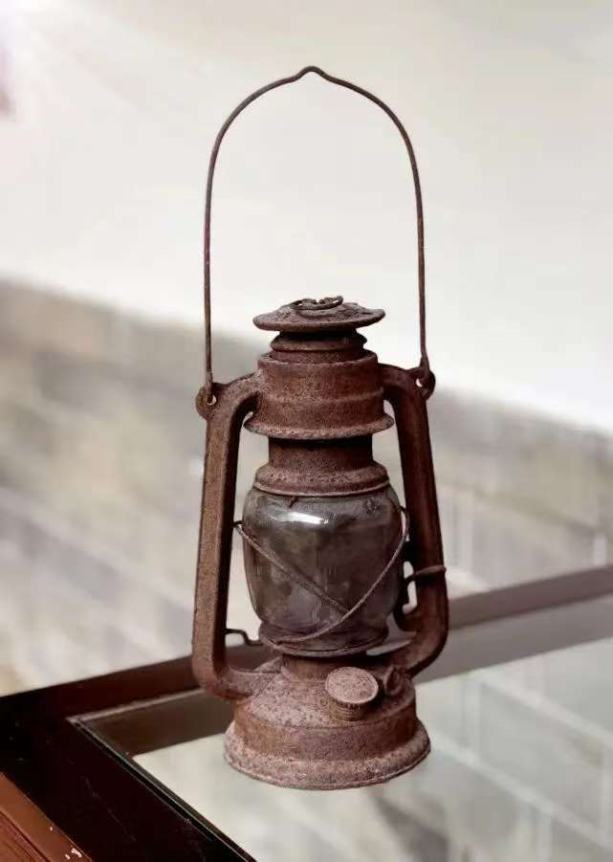
教学案例《八角楼上》
任务三：文物会说话，尝试创意讲解
学生转换角色，以第一人称讲述“我陪伴毛主席度过了那一个个寒冬腊月的深夜”的故事。借助文物支架，在创造性的讲述中实现“语言运用”与“价值塑造”的有机统一。

Slide 14
文学阅读与创意表达任务设计原则
提取信息—场景描述—角色代言
借助标签卡
学讲革命故事
走近八角楼
初识革命文物
文物会说话
尝试创意讲解
设计三个任务
1.情境有效性原则
创设“如果革命文物会说话”的情境
2.方法整合型原则
默读-朗读-复述-创编
3.实施融合性原则
阅读与表达的交融互补，读写结合
4.层次渐进性原则
感知理解-体味推敲-审辨运用（文学阅读层次）
口头表达-书面表达-多元表达（创意表达层次）

Slide 15
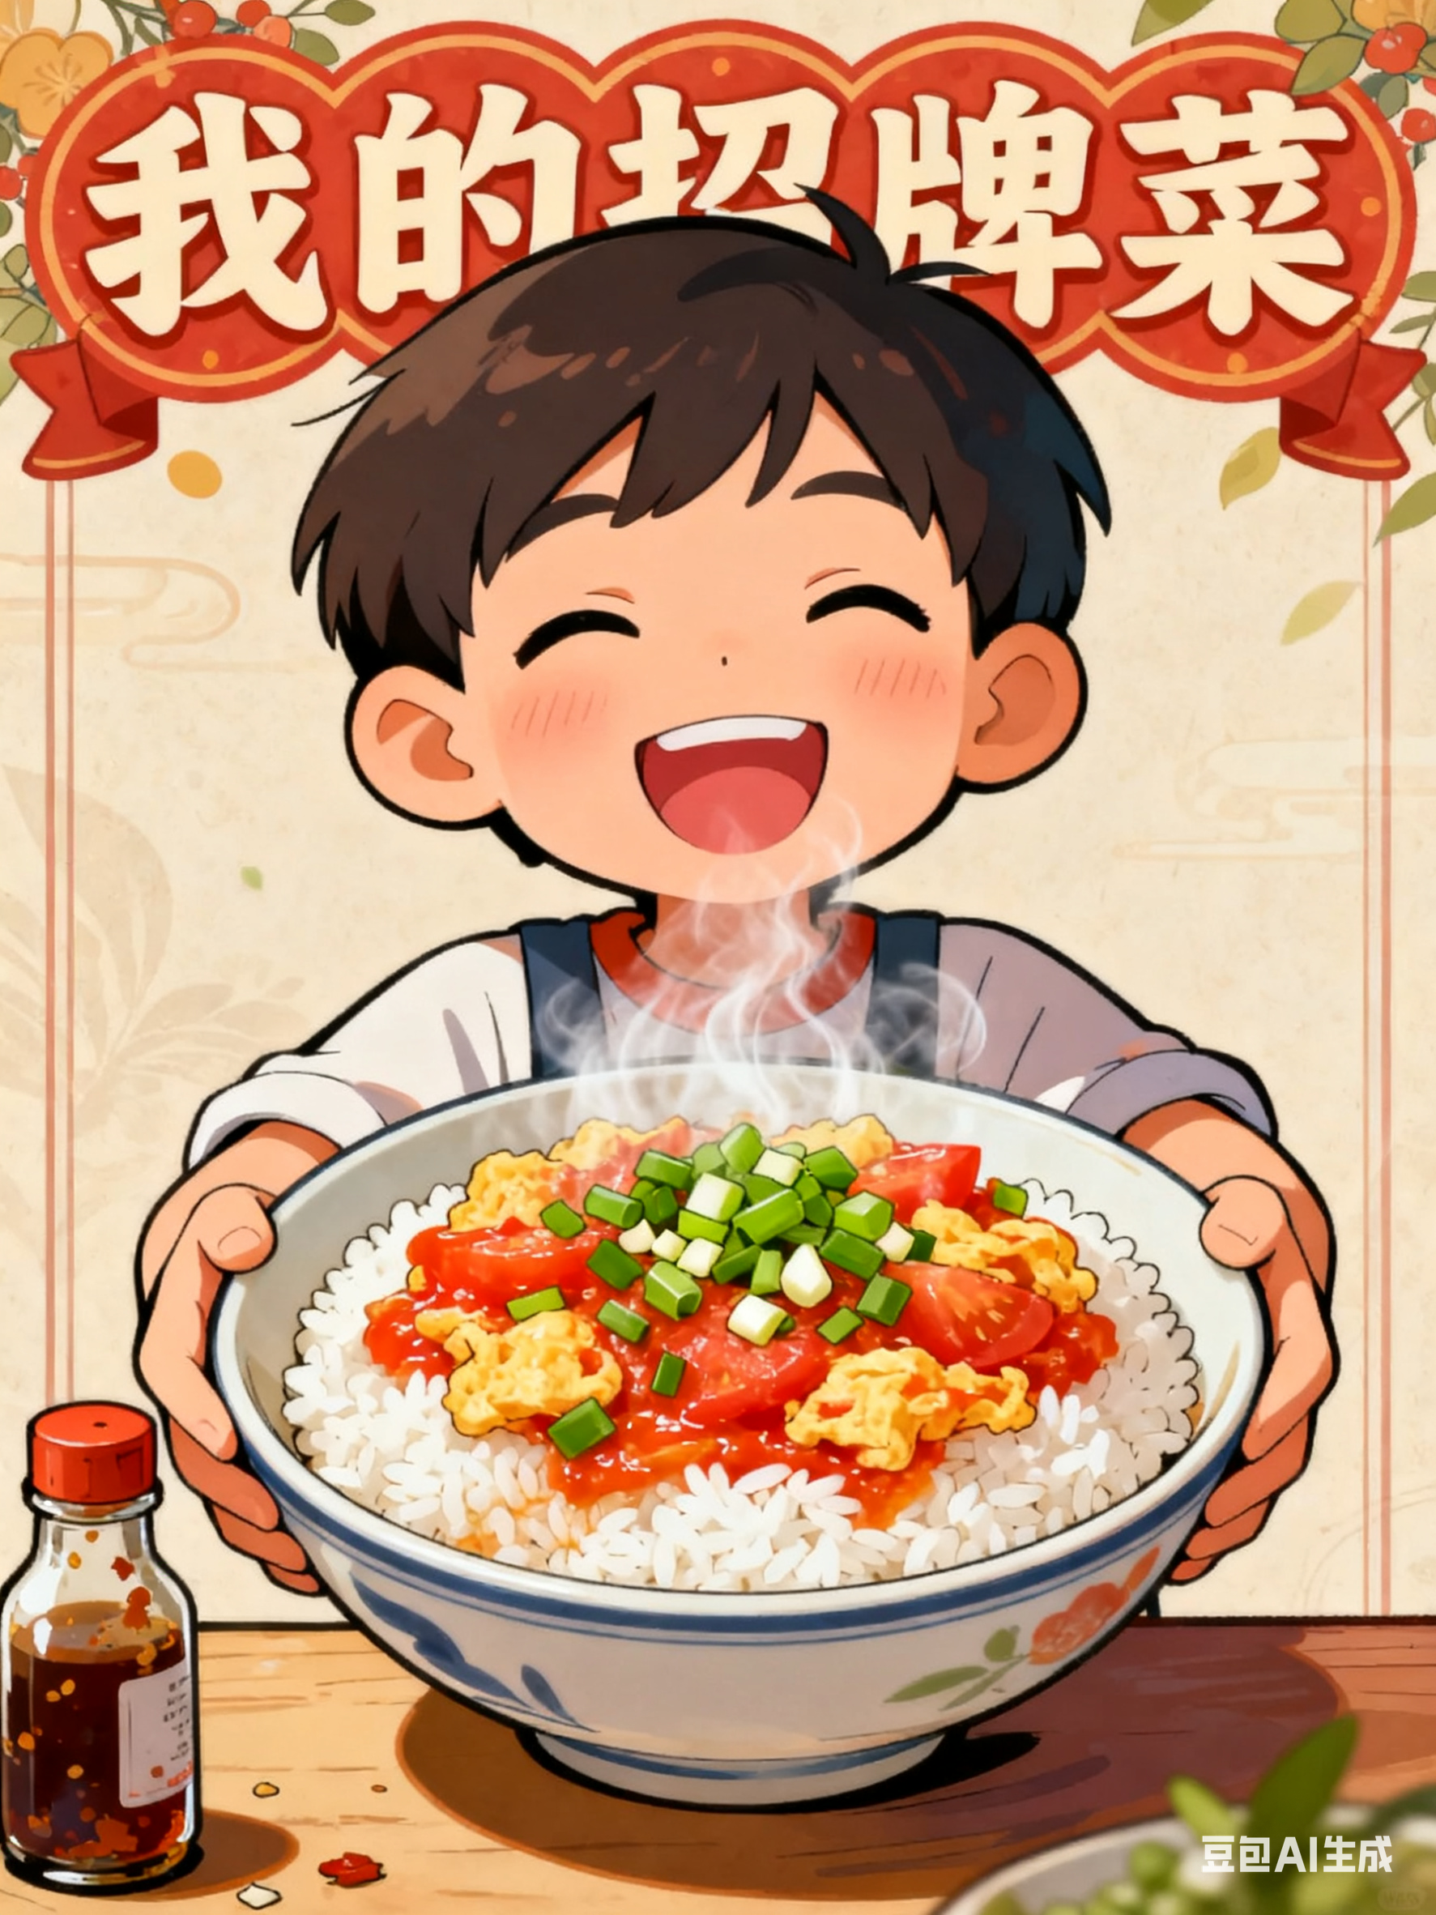
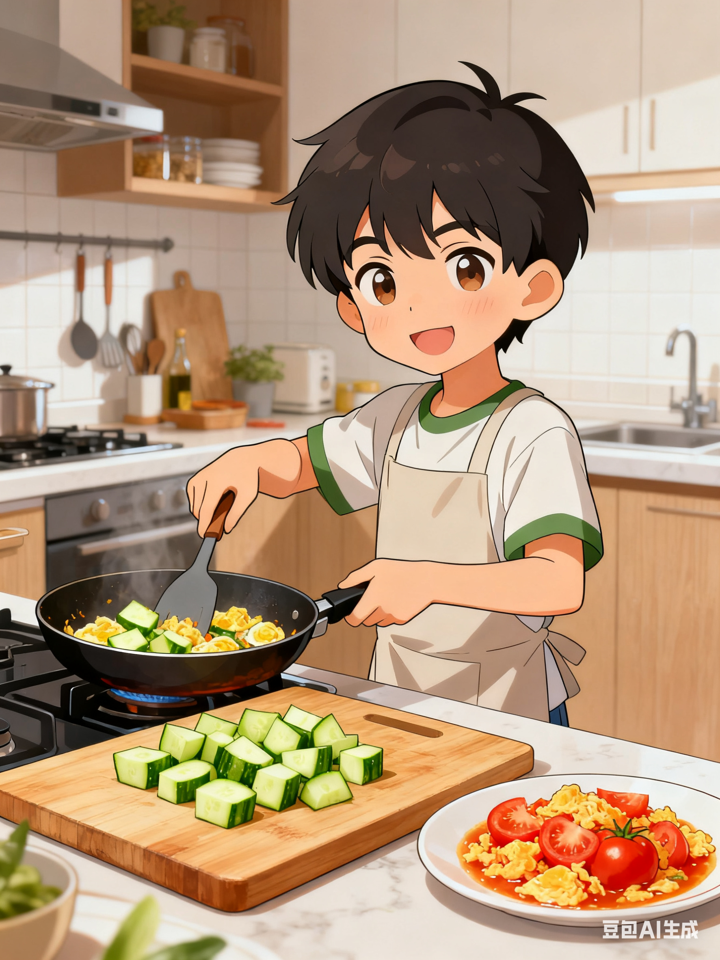
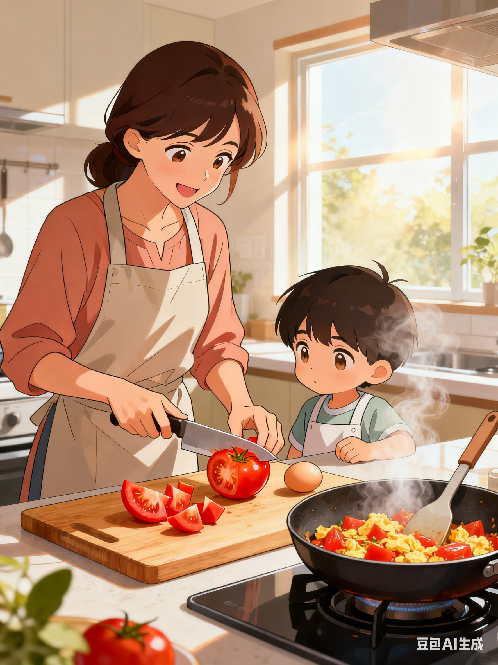
请给下面图片排排序。

Slide 16
建构
迁移
创生
学做番茄炒蛋
黄瓜炒蛋
番茄鸡蛋盖浇饭

Slide 17
开启读写融合教学的任务驱动模式
建构
建构，核心义为“构建、建立”，侧重系统性、逻辑性地搭建抽象或具体事物。读写任务中的“建构”，指主动整合信息、搭建逻辑框架，形成个性化理解与表达（非被动接收或复刻）。阅读时建构文本主旨/逻辑链，写作时建构文章结构/论证体系。
读写融合
任务驱动
01
创生
迁移
03
02
创生，兼有生成与创造双重意思。读写融合教学中的“创生”，指基于文本输入（读），通过整合、加工、重构信息，产出原有文本未直接呈现的新内容（写）。核心是“基于原文又超越原文”的信息转化与创新。
读写融合教学中的“迁移”，指将已掌握的知识、技能、思维方法（如阅读策略、写作框架），应用到新的读写场景或主题中，核心是“跨场景复用与适配”。

Slide 18


迁移与创生的区别
1
2
迁移
创生
迁移是“已有能力或知识的跨场景复用适配”；依赖已有储备，不脱离原有能力框架。比如，学生阅读另一篇说明文“节约用电”，沿用“找说明对象→梳理说明顺序→分析逻辑衔接”的方法，完成阅读分析报告。复用已掌握的“说明文分析框架”，适配新主题文本，无全新内容生成。
创生是“基于输入的全新内容或意义生成”，核心是“突破与新生”，比如同样以“垃圾分类”说明文为阅读输入，结合文本中的分类标准与意义，为社区撰写一份面向老年人的垃圾分类宣传稿。基于原文信息，但产出原文无的新文本，需整合、转化并创新表达。

Slide 19
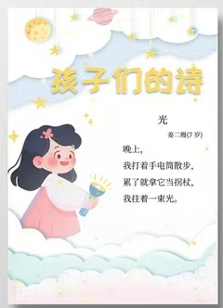
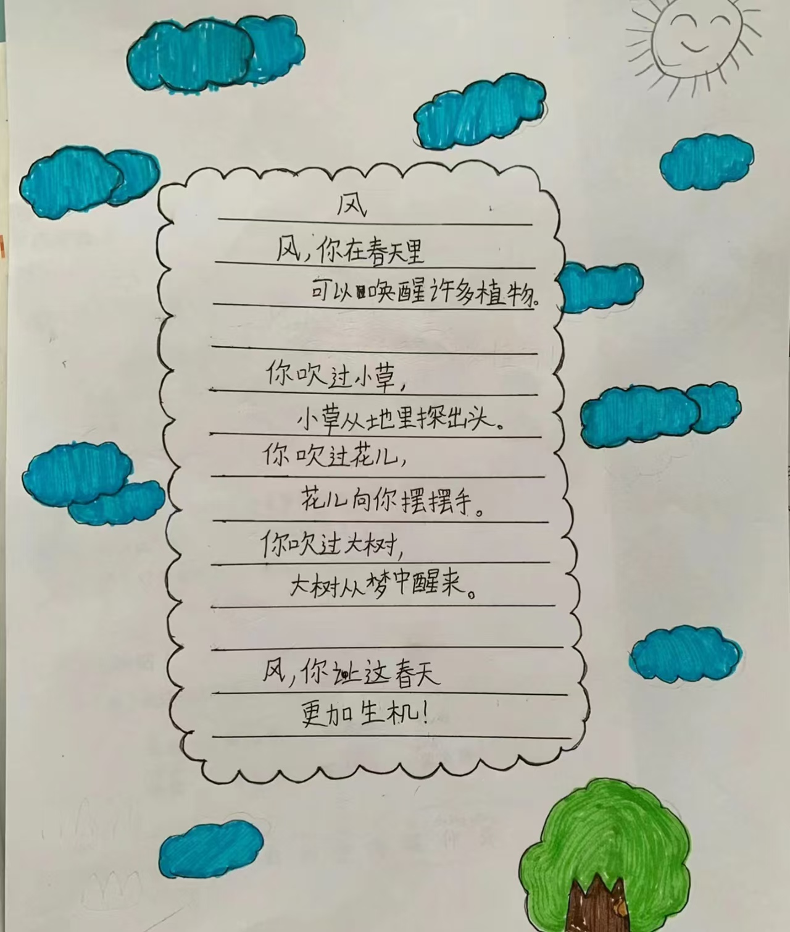
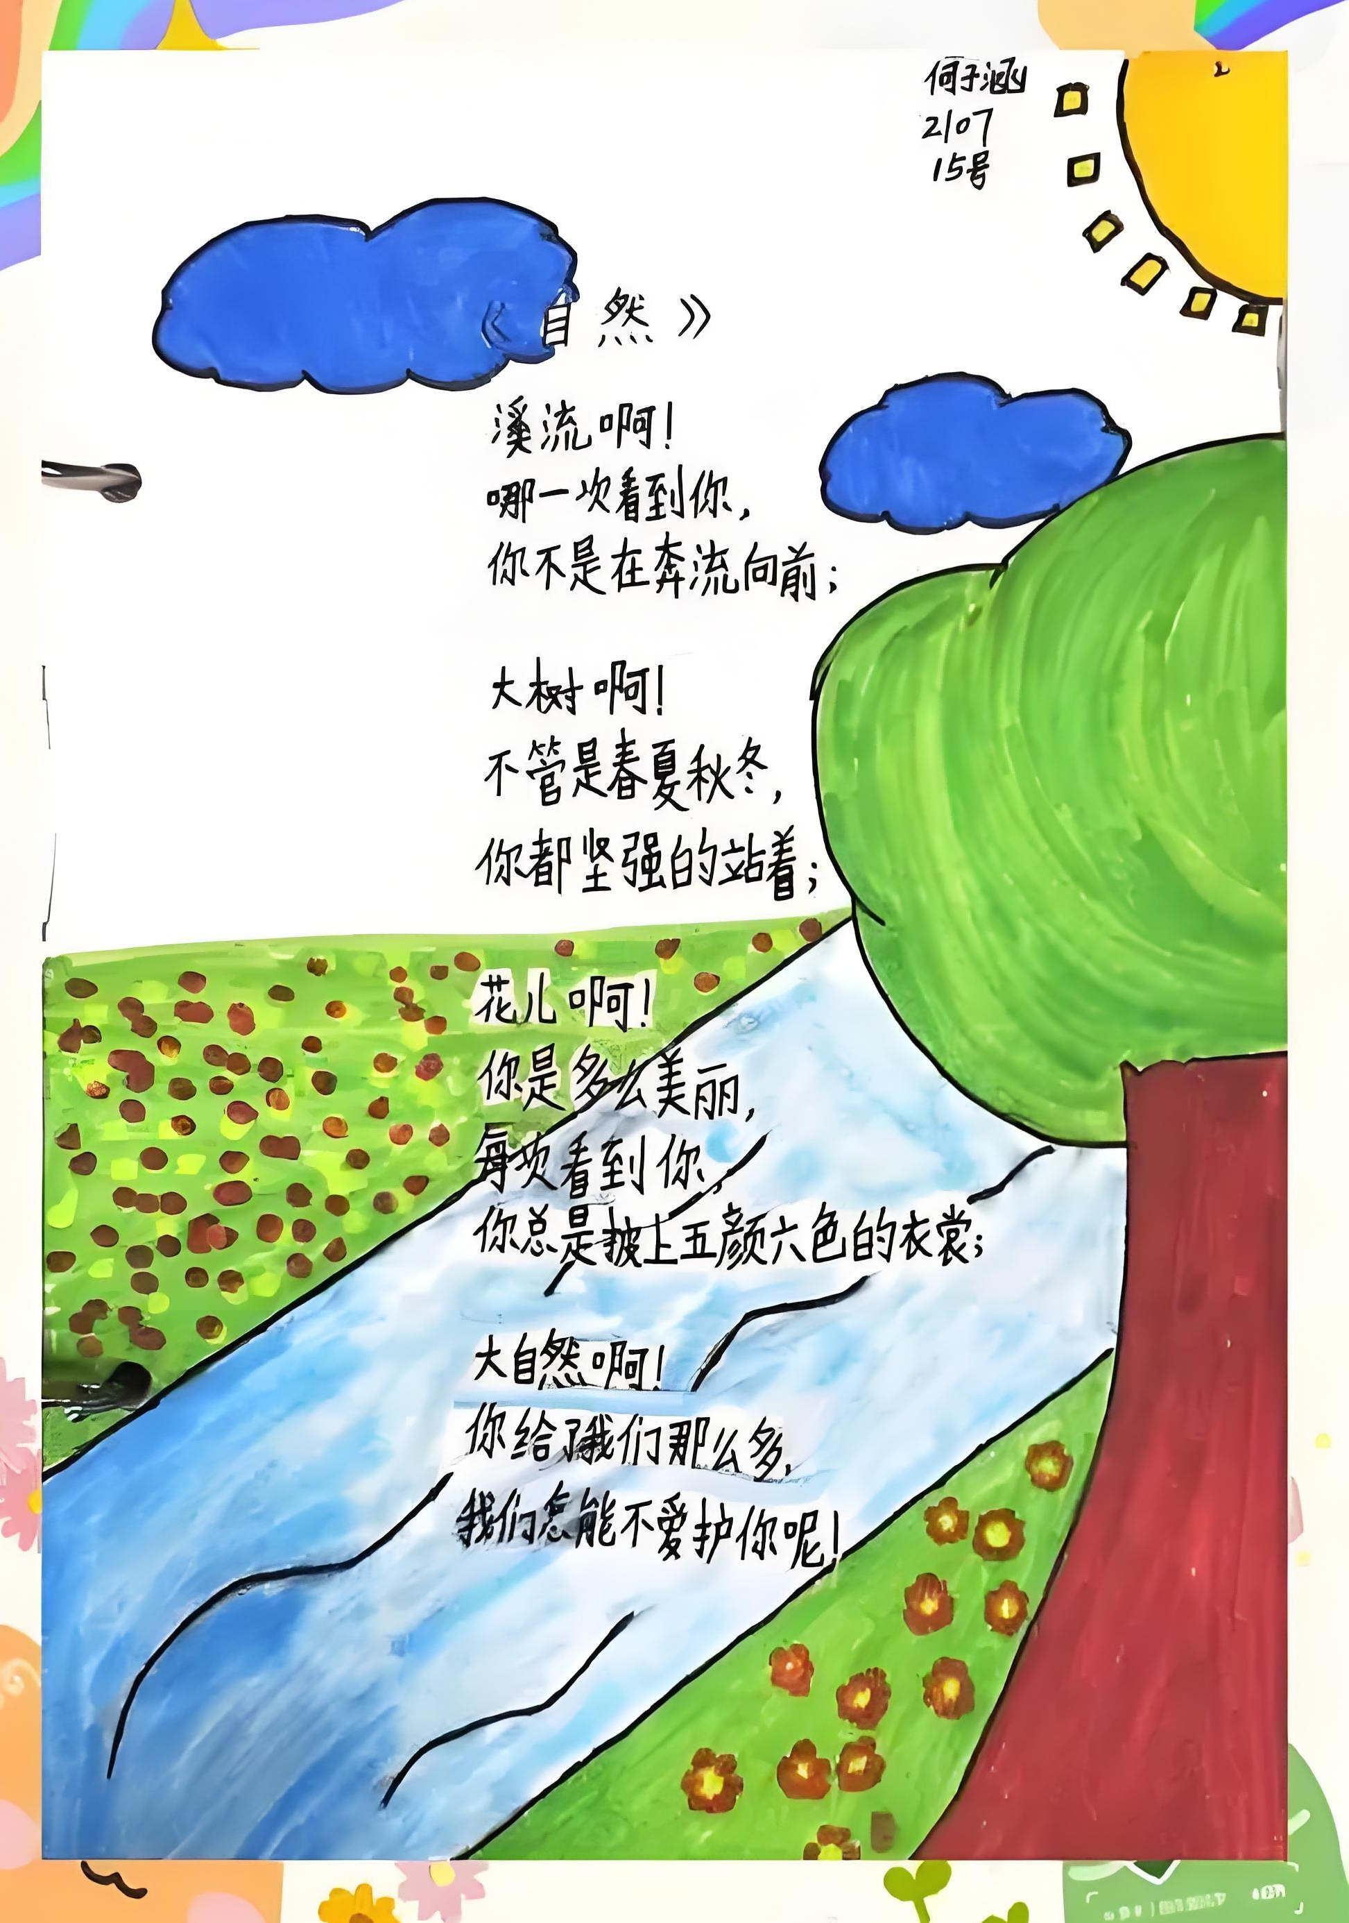
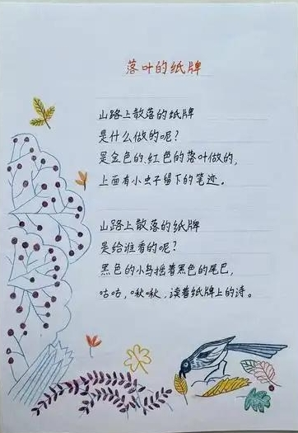
儿童诗教学
在讲解儿童诗时，我们不应只是引导学生单单理解文本内容，还要掌握这种体裁的写作技巧和创作机制，真正落实读写结合。同时儿童是天生的诗人，有着极强的模仿能力，教师应该鼓励学生积极创作，为他们创编小诗提供条件。譬如在学习《小小的船》时，可以布置学生以“星星”“太阳”或“风”“树叶”等为对象，仿照课文写句子，启发学生的创作想象。结合诗歌特点，选择自己喜欢的事物，创造不同的儿童诗，并将诗歌配图，汇集装订成《孩子们的诗》 。

Slide 20
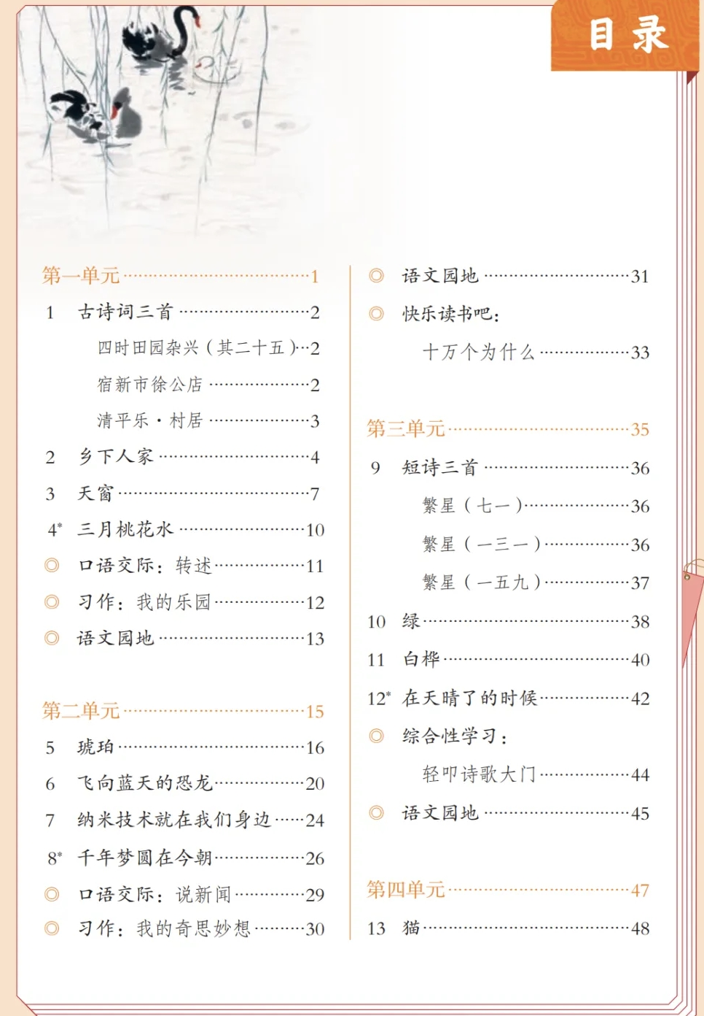
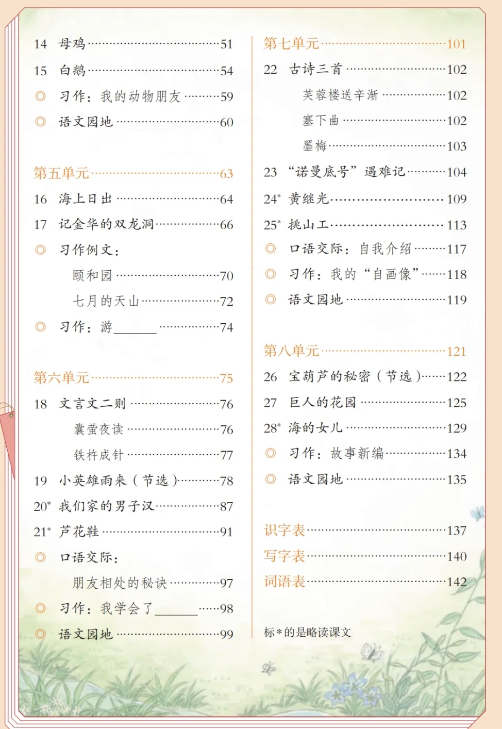
四年级下册第四单元
这一单元学习内容划分在“文学阅读与创意表达”任务群，主题是“名家笔下的动物”，习作表达是“我的动物朋友”。同样都是“动物”，从内容的延续角度来说，这个单元，阅读与习作是一致的。教学设计，可以进行大单元统整教学，从鉴赏与表达两个层面进行任务结构化。

Slide 21
四年级下册第四单元
路径一：阅读鉴赏层面，主要是抓住“表达特色”，采用对比阅读，细致感受作家笔下动物的特点，“事例的梳理”“用词的巧妙”“表达喜爱的情感语言的梳理”，朗读感受作者对动物的喜爱，整体建构作家对动物的喜爱。
路径二：建构积累层面，主要是创设情境，如“帮老舍找猫，写寻猫启事”“请求邻居收养丰子恺的鹅”等，梳理课文中的语言，进行一个创意表达。
路径三：拓展阅读层面，主要是拓展多个名家笔下的动物，包括课文后的链接，进行比较阅读，讨论作者表达上的异同。
路径四：表达自我层面，选择自己喜欢的小动物，用手机拍下视频，反复观察，运用所学的方法来进行创意表达。

Slide 22
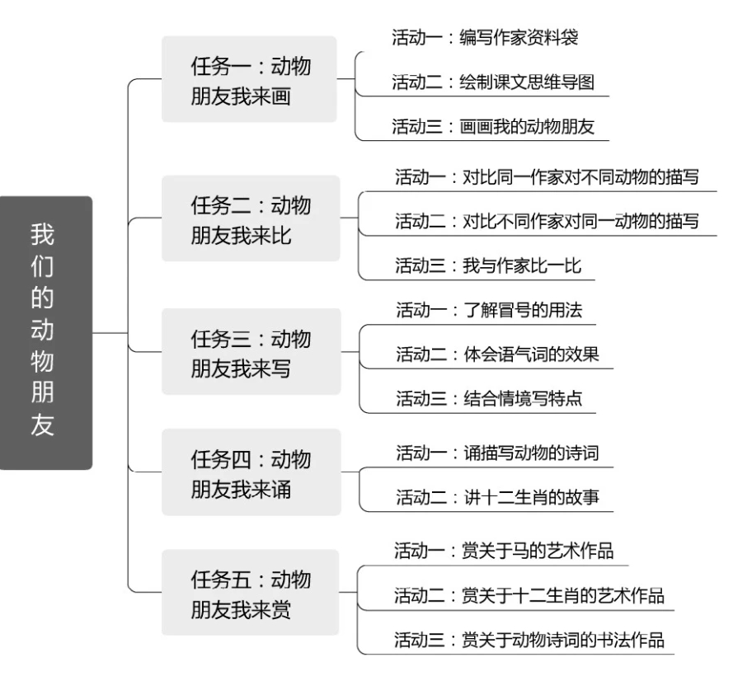
四年级下册第四单元
任务安排

Slide 23
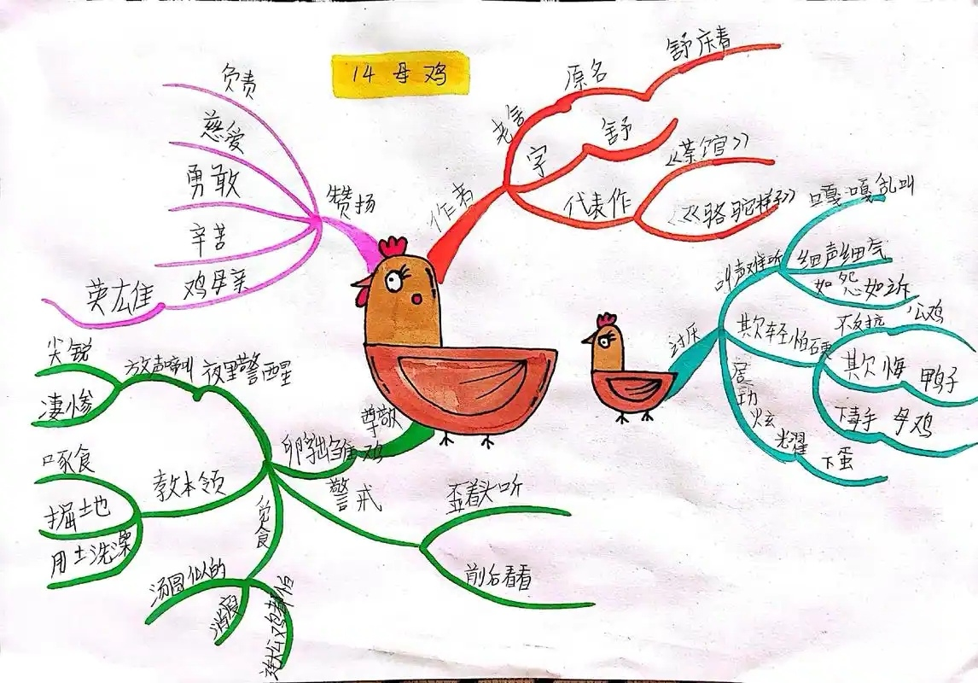
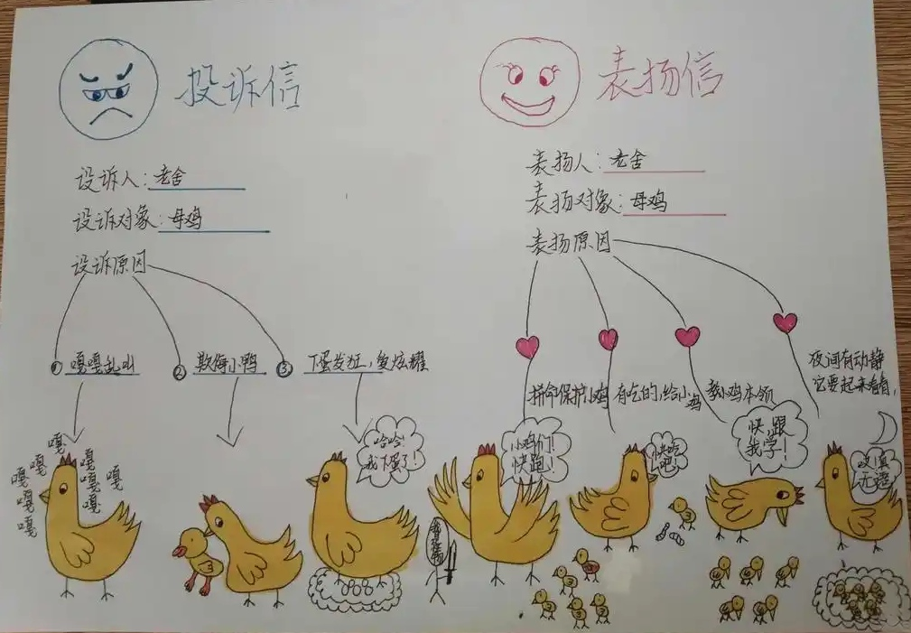
四年级下册第四单元
任务一：动物朋友我来画
1.自主预习单元课文,交流易错的生字新词,了解每个单篇中的动物形象;
2.借助思维导图梳理文章的脉络,厘清文章的主要内容;
3.画一画课文情境或喜欢的动物,加深对课文内容的理解,表达对动物的喜爱之情。

Slide 24
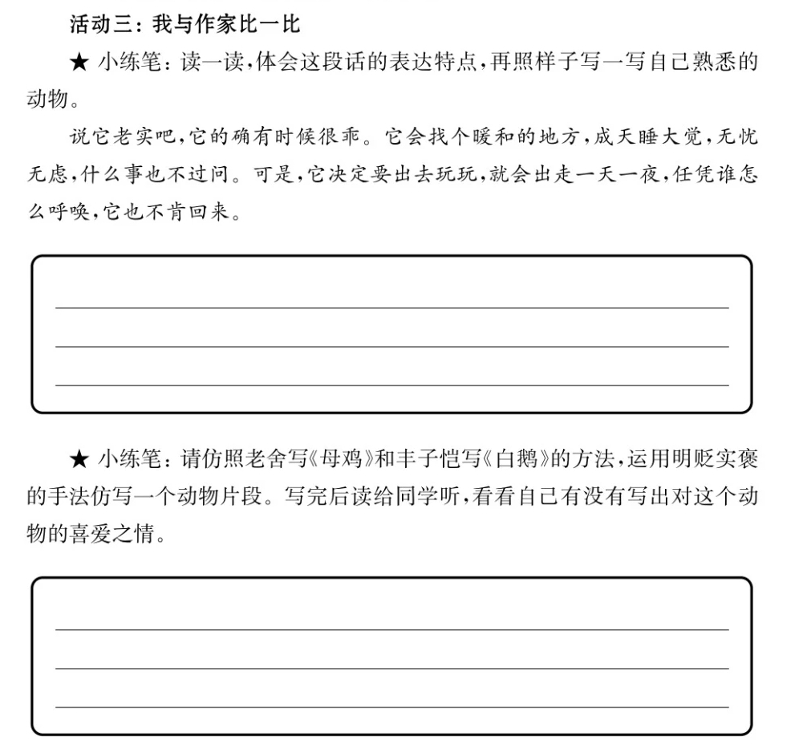
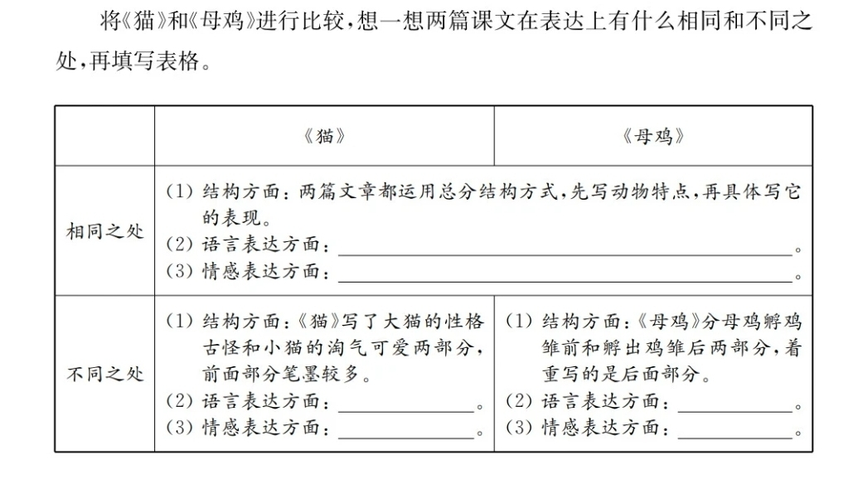
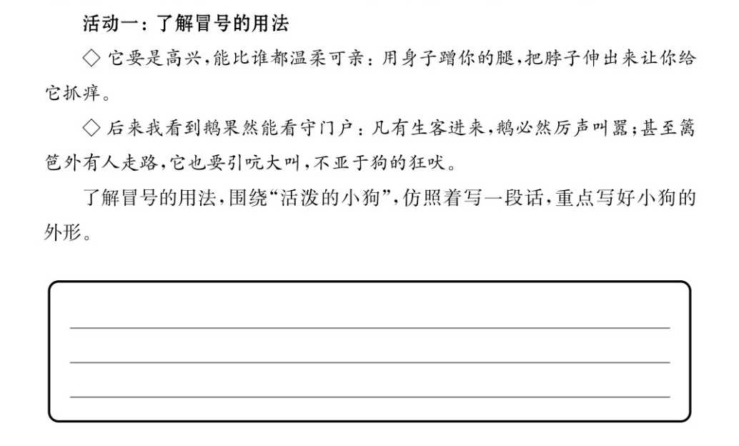
四年级下册第四单元
任务二:动物朋友我来比
1.重点关注表现动物特点的语句，聚焦写作特色，感受作家对这些动物的喜爱之情。
2.通过对比同一作家对不同动物的描写，感受作家“明贬实褒”的表达方式;
3.通过对比不同作家对同一动物的描写,感受不同的语言风格;
4.通过小练笔试水,仿写动物片段,感受作家的独特表达。

Slide 25
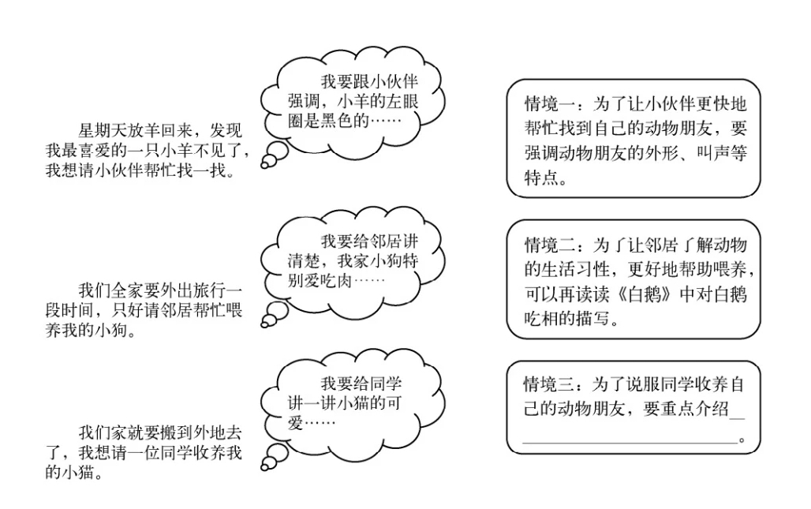
四年级下册第四单元
任务三:动物朋友我来写
分三个层次推进情境创意表达,。
1.通过任务二中的小练笔,尝试明贬实褒的写法,仿写动物片段;
2.结合《语文园地》中的“词句段运用”,写一写“活泼的小狗”,重点训练描写动物的外形;
3.结合不同的生活情境介绍动物的特点，在分享、交流、评价中提高习作水平。

Slide 26
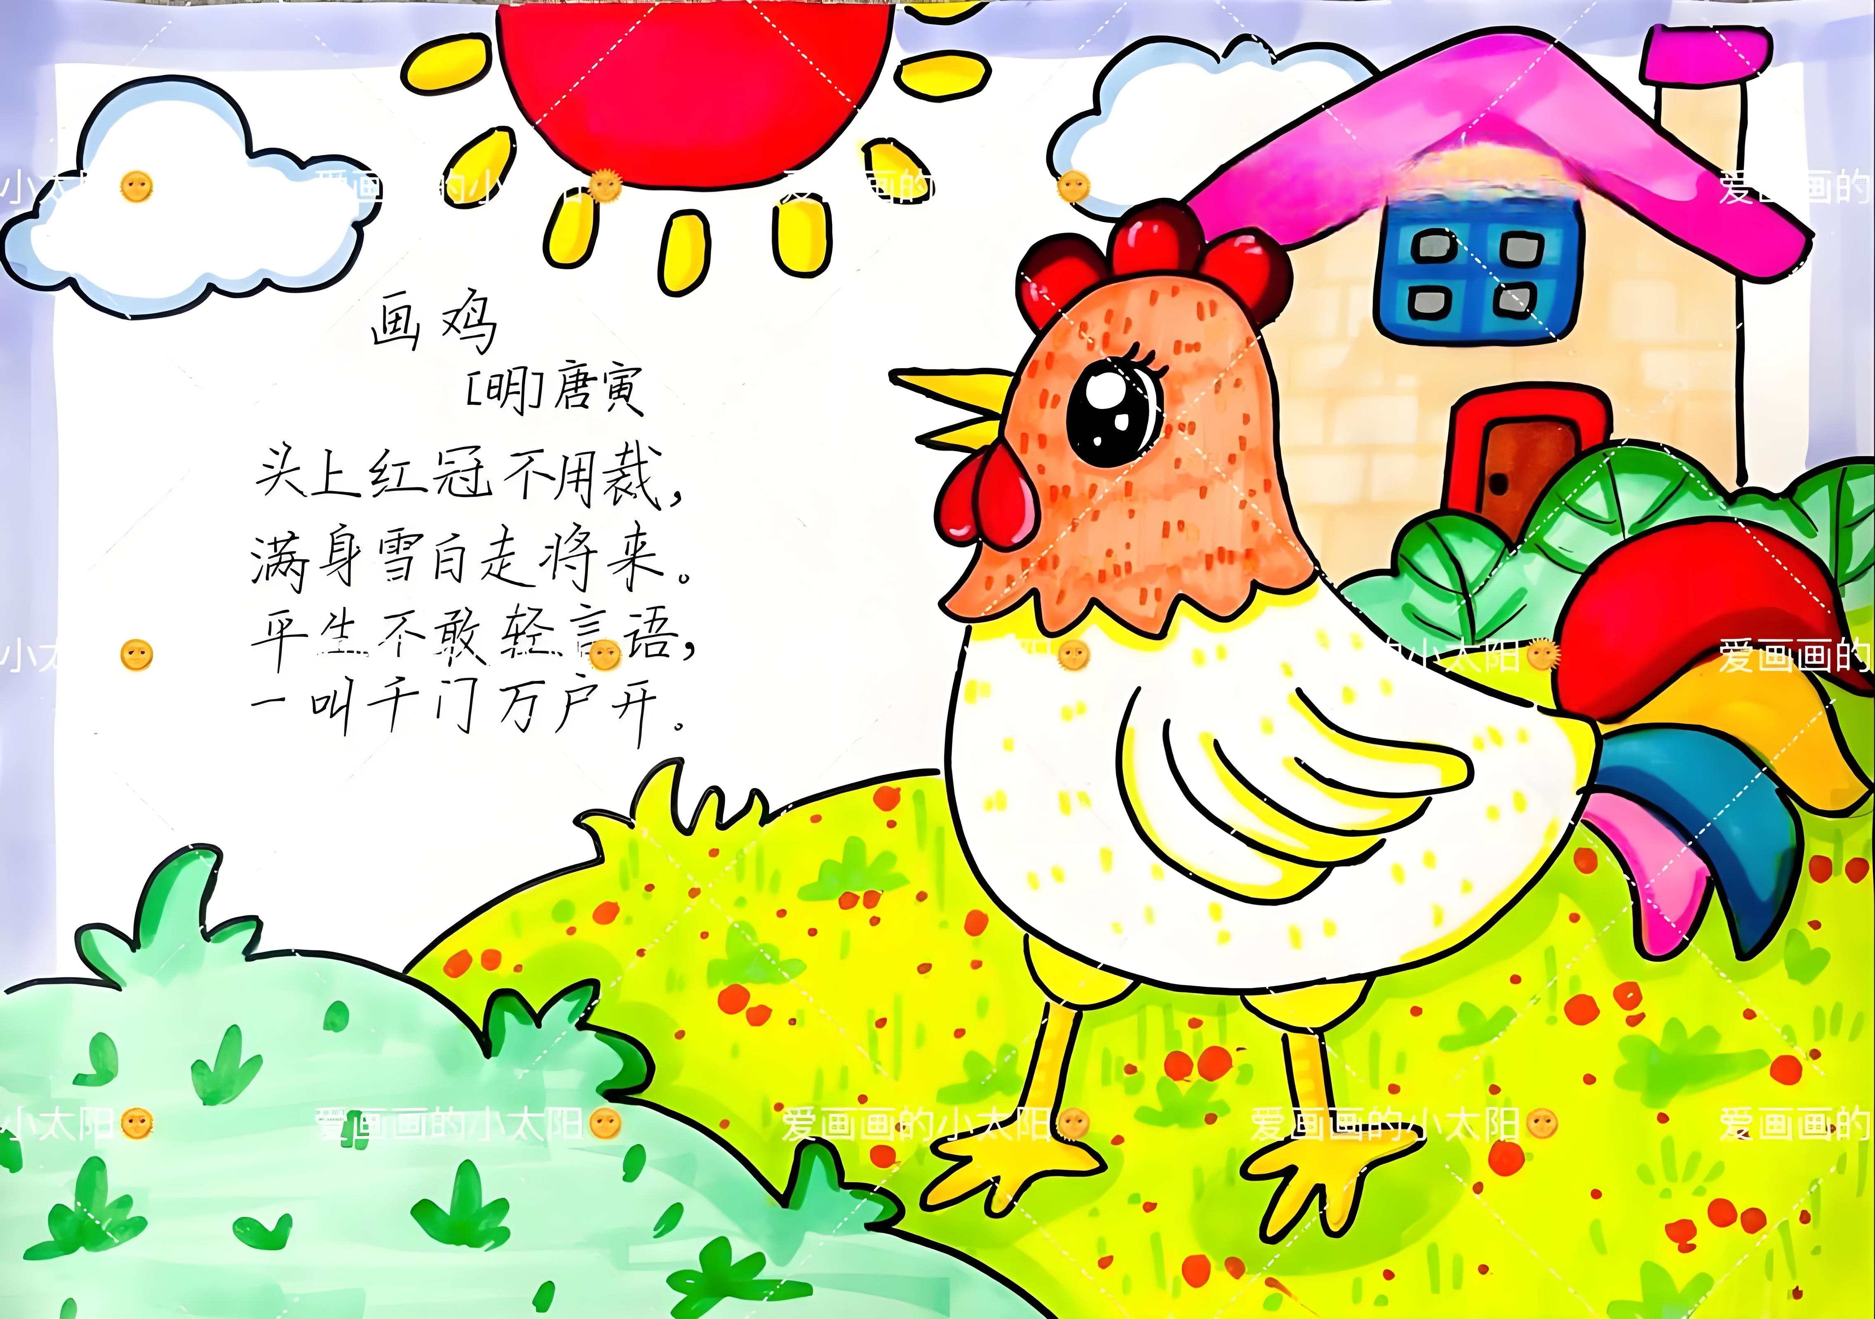
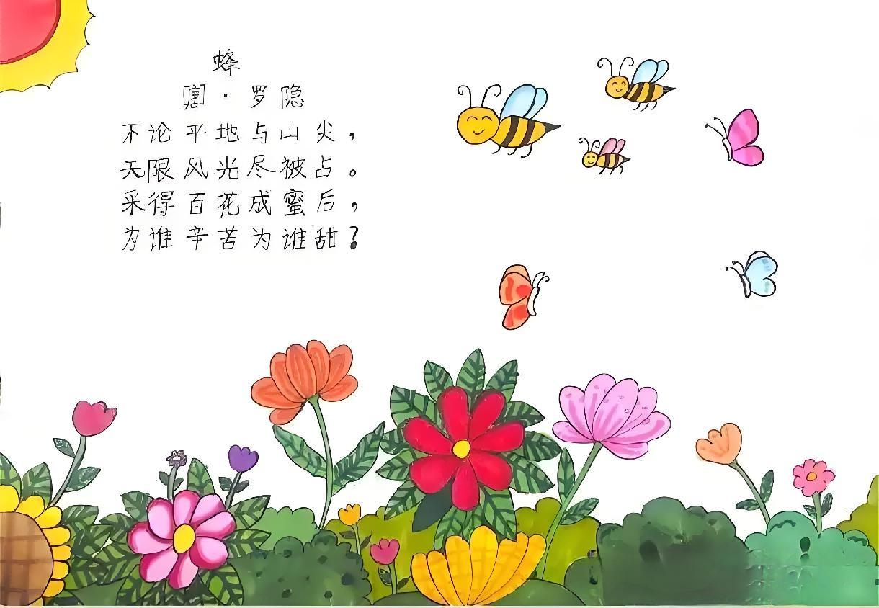
四年级下册第四单元
任务四:动物朋友我来诵
1.诵描写动物的古诗
诵读自已最喜欢的描写动物的古诗，摘录下来，并给诗作画。
2.讲十二生肖的故事
请借助书籍和网络,查一查每一个动物的由来,选择自己最感兴趣的一两个故事讲一讲。

Slide 27
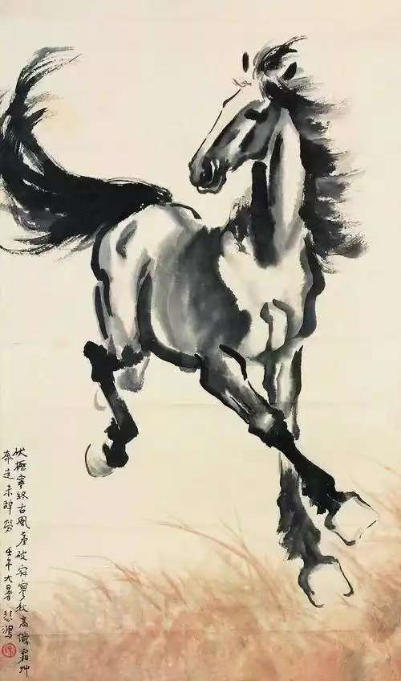
四年级下册第四单元
任务五：动物朋友我来赏
1.欣赏关于动物的艺术作品；
2.欣赏著名的二胡曲《赛马》,感受乐曲中磅礴的气势、热烈的气息和奔放的旋律。
3.欣赏关于马的摄影作品，表达自己的真切感受；
4.欣赏关于动物的书法作品。

Slide 28
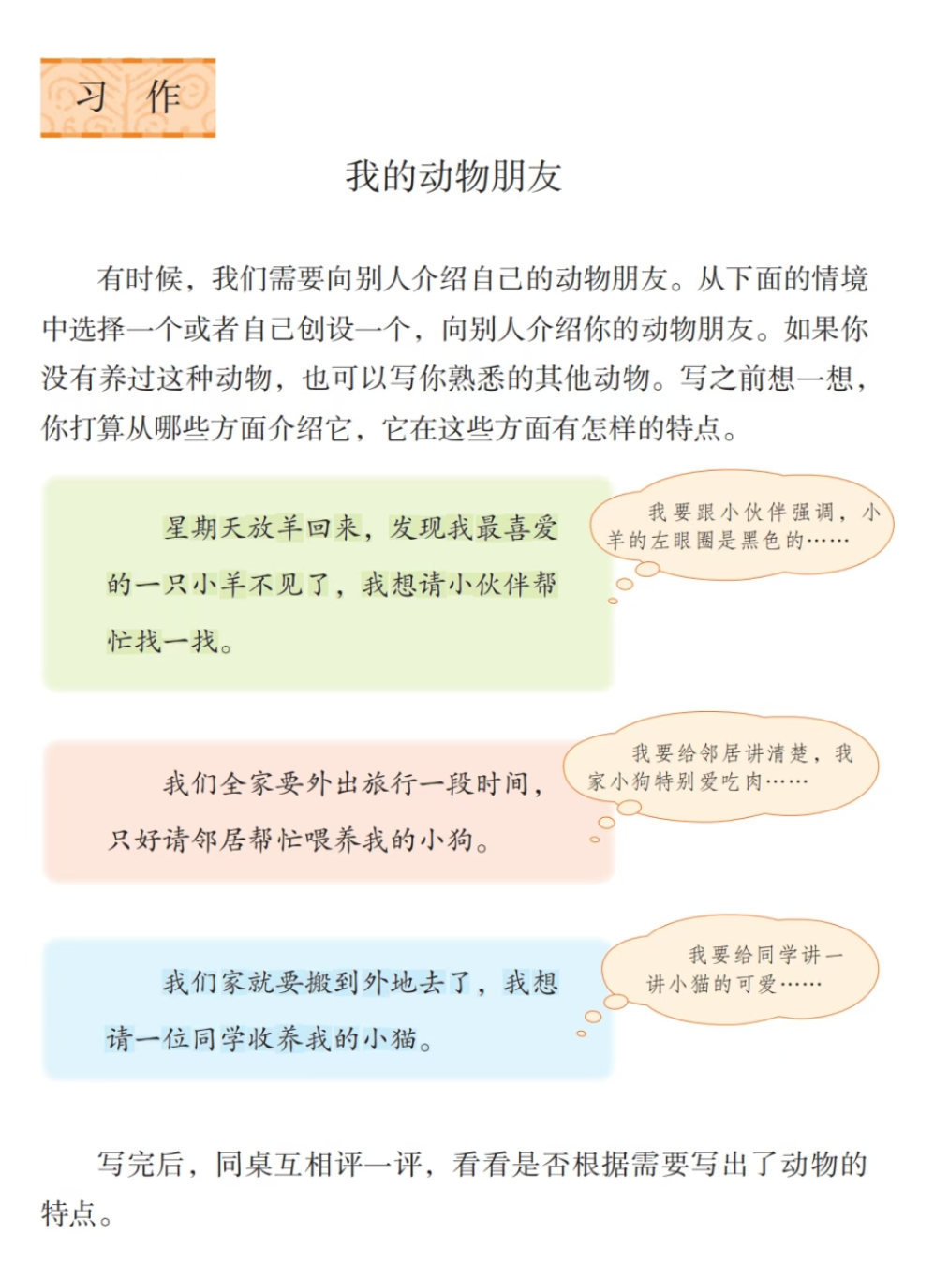
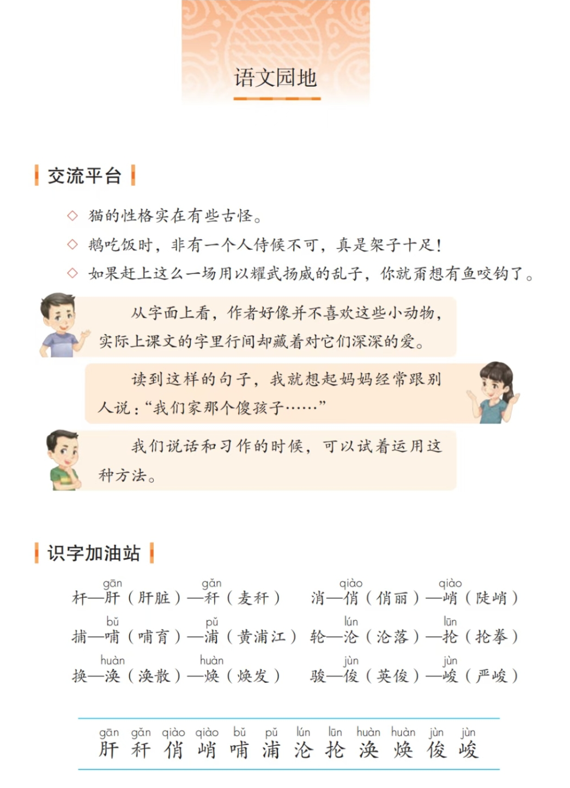
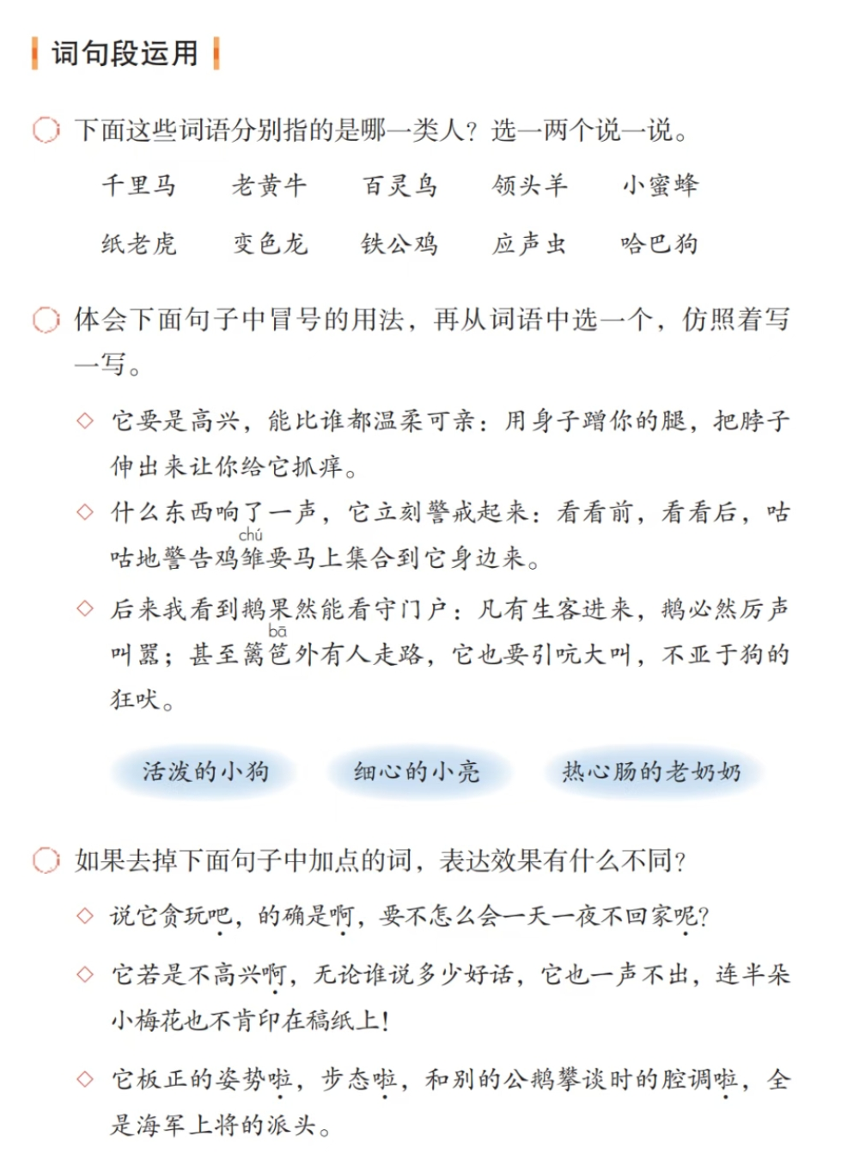
四年级下册第四单元

Slide 29
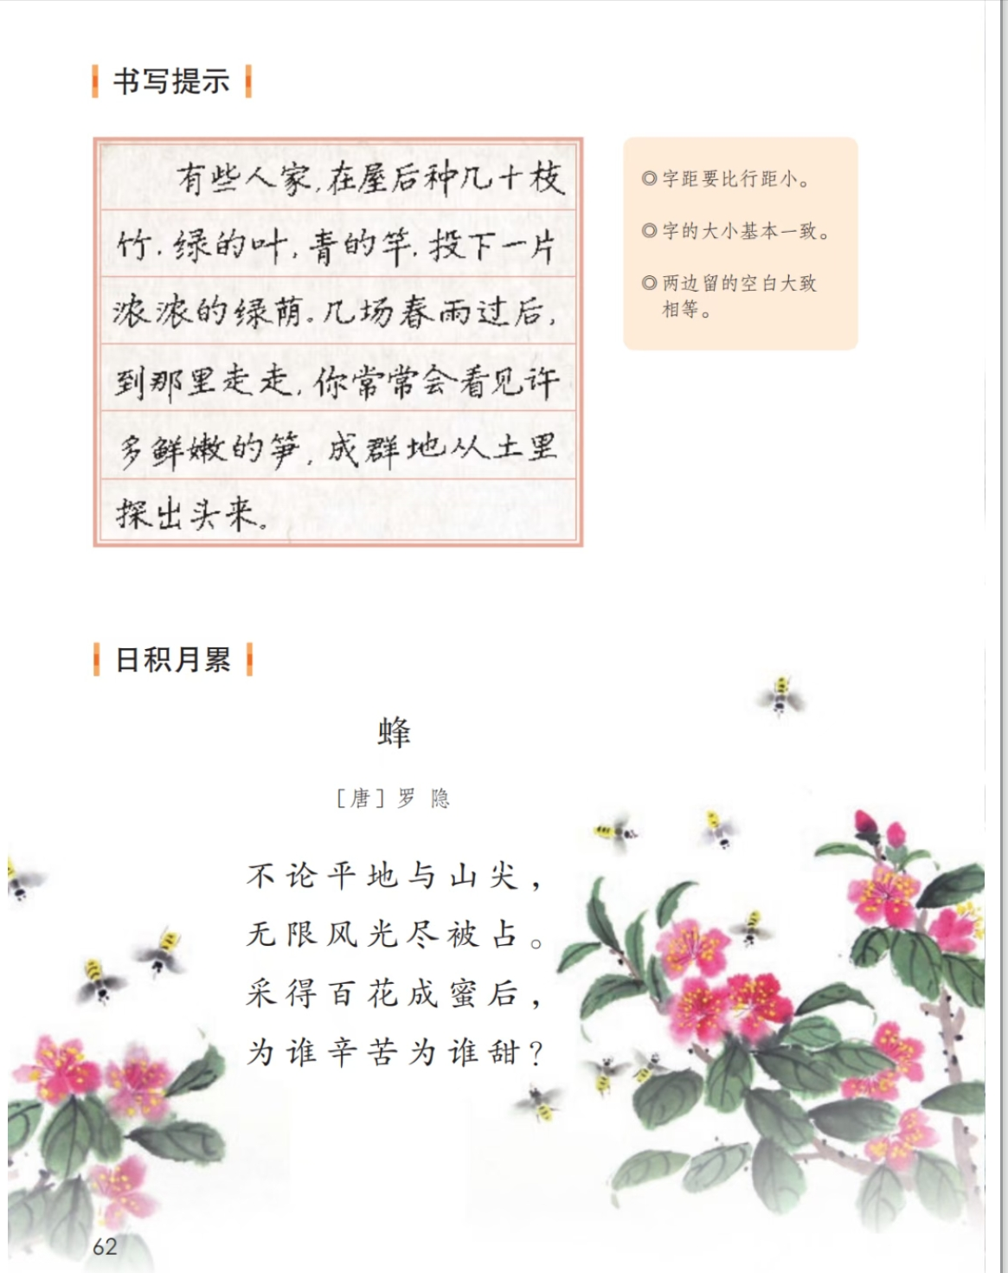
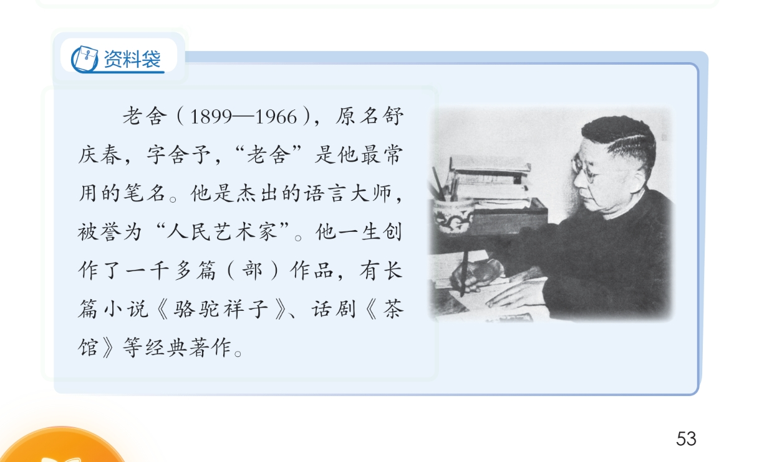
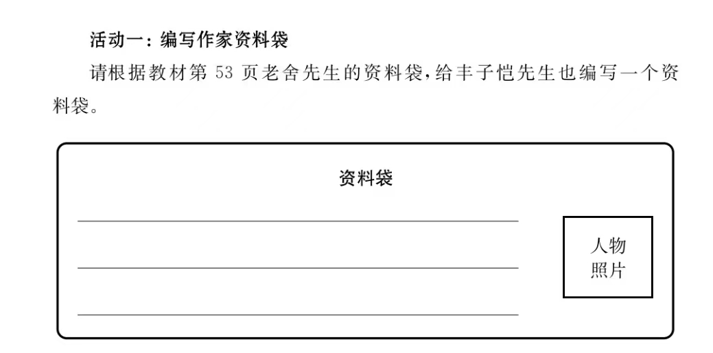
四年级下册第四单元

Slide 30
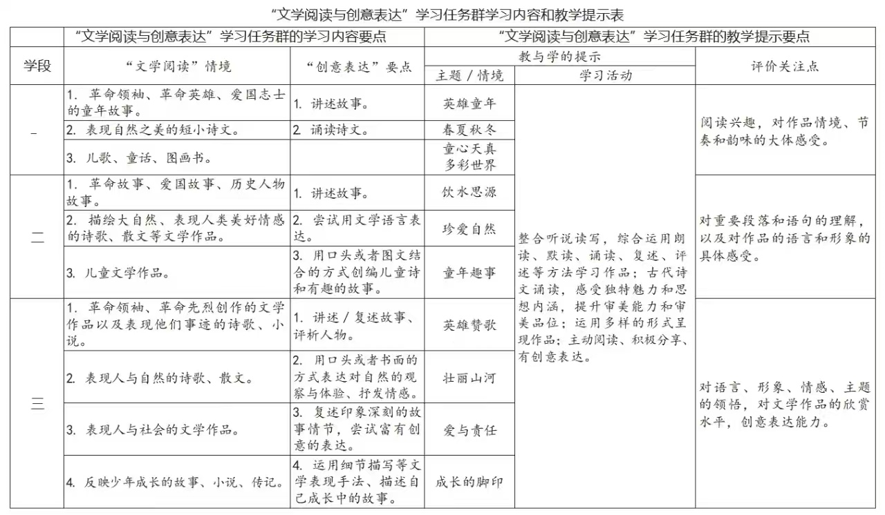
文学阅读与创意表达

Slide 31
任务设计原则
1.情境有效性原则
创设有效有趣的情境，激发学生阅读和表达的兴趣。
2.方法整合型原则
默读-朗读-复述-创编
3.实施融合性原则
阅读与表达的交融互补，读写结合
4.层次渐进性原则
感知理解-体味推敲-审辨运用（文学阅读层次）
口头表达-书面表达-多元表达（创意表达层次）

Slide 32
THANKS
PPT内容由通义AI生成，访问tongyi.com智能生成更多PPT

